Slide 1
实验2：CSS3美化网页元素

Slide 2

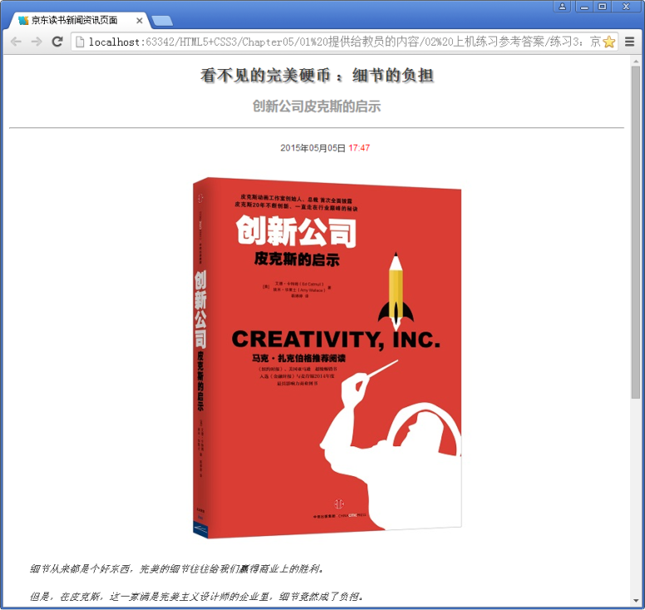
学生操作—制作京东新闻资讯页
练习
需求说明
设置标题的字体样式，使用文字阴影属性添加文字阴影
设置副标题的字体样式
段落文字首行缩进两个字符
设置日期部分字体样式，文字水平居中对齐
图片水平居中对齐
使用外部样式表创建页面样式
完成时间：10分钟
Notes:
教员演示练习最终效果

Slide 3

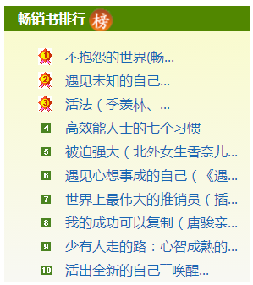

学生操作—畅销书排行榜页面2-1
指导
16px、缩进1字符，行距30px，绿色背景#518700
训练要点
设置页面的背景渐变颜色
设置背景图片尺寸
使用CSS设置超链接样式
使用CSS设置列表样式
使用结构伪类选择器
需求说明
使用无序列表制作畅销书排行榜页面
超链接无下划线，鼠标悬浮至超链接时显示下划线
背景图像
背景图标
背景颜色使用线性渐变（#F9FBCB,#F8F8F3）、12px，行距28px，文本颜色#1a66b3
讲解需求说明
Notes:
演示运行效果

